Slide 1

Refrán
Miguel Alberto Ordoñez Bañaga
Axel Yahir Ayala Alvarado
Elias Emiliano Leal Cortes

Slide 2

¿Qué es un Refrán? (Introducción)
El refrán o también conocido como proverbio, es una frase o dicho que presenta una enseñanza; es una sabia máxima y conseja que pertenece a la sabiduría popular; proviene de las experiencias de los pueblos, acumuladas a través de los siglos, y que el folklore ha ido adaptando al conocimiento propio de cada pueblo.

Slide 3
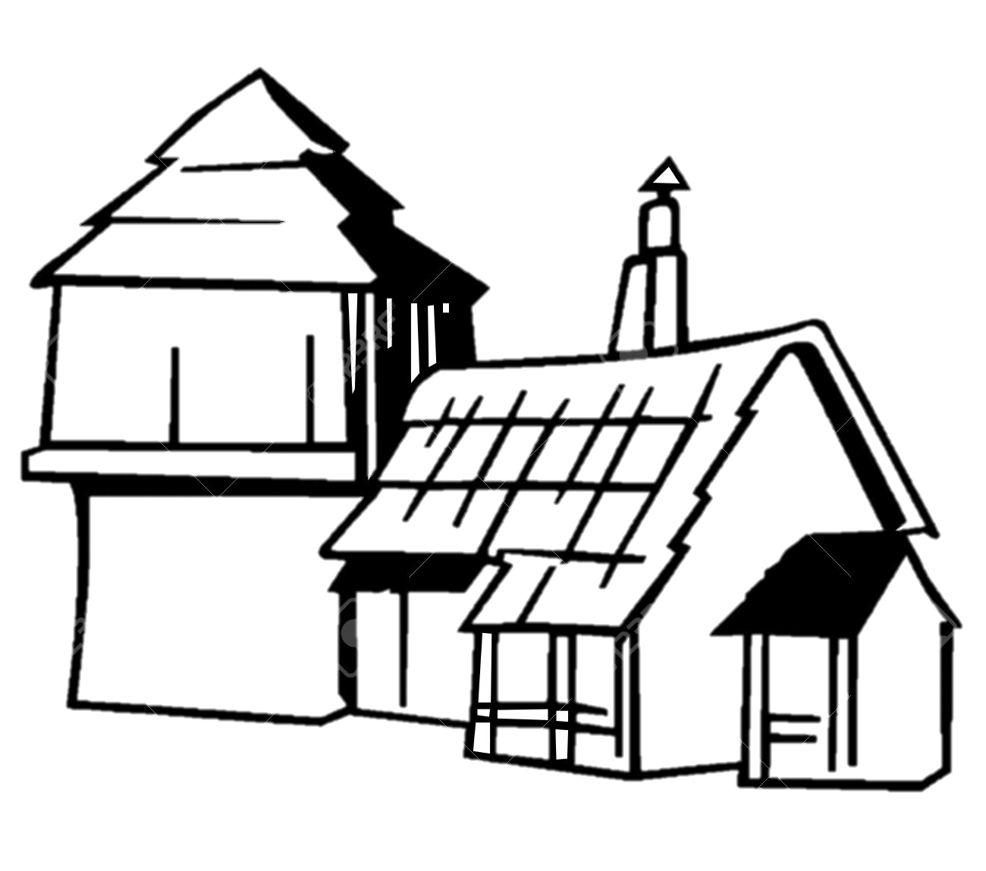
Refrán es una palabra con un origen etimológico que nos remite a la lengua francesa y al vocablo refrain. Se trata de una sentencia breve, cuyo uso es compartido por una comunidad, que promueve la reflexión, transmite una enseñanza o sirve como ejemplo.

Slide 4

Características
El refrán es una oración breve, de carácter sentencioso y de fácil memorización; con muy poco que se diga el interlocutor entiende perfectamente que es lo que se trasmite, se enmarca dentro del lenguaje popular, es sencillo y de simplicidad gráfica. Suele tener una característica común que es la del anonimato. Sus fuentes se suelen remontar a la antigüedad, describiendo la mayor parte de las veces la simpatía o antipatía entre personajes, ciudades o regiones más o menos próximas.

Slide 5

Los refranes son frecuentes en el habla cotidiana, a diferencia de los proverbios y de los aforismos, que son expresiones de características similares. Todas estas sentencias forman parte del grupo de las paremias. La principal característica de un refrán es que surge de la experiencia. A través de su expresión, se puede explicar una acción o brindar un consejo. Por eso puede decirse que los refranes tienen una finalidad instructiva.

Slide 6

Función de Lenguaje
Función de Lenguaje: Poética
La función poética, también llamada función estética del lenguaje, es la función mediante la cual se enriquece la expresión de una idea, fijándose principalmente en la forma en que se expresa, dándole musicalidad, rima, metáforas y otras figuras de expresión poética. Se usa principalmente en el lenguaje verbal u oral.

Slide 7
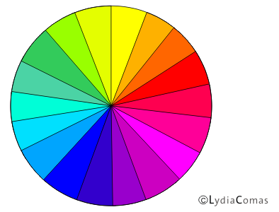
Estructura Interna
Utiliza la función de lenguaje poética
Es la frase de origen popular repetida tradicionalmente de forma invariable, en la cual se expresa un pensamiento moral, un consejo o una enseñanza.
Frases breves que encierran en ellos una experiencia vivida, un sentido común, pasando a formar parte de la sabiduría popular

Slide 8
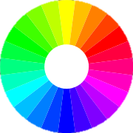
Estructura Externa
Es de carácter anónimo y se transmite oralmente de generación en generación, aunque puede encontrarse en registros escritos.
· Su principal ámbito de uso es un contexto de conversaciones privadas, informales y familiares, o bien, en contextos escolares.
· Se les puede encontrar de manera escrita u oral.
· Estos normalmente y en su mayoría están escritos en prosa, pero pocos también en en verso

Slide 9
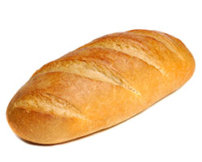
Ejemplos
A buen hambre, no hay pan duro.
Significado:
Cuando tienes hambre de verdad o una necesidad, no te pones selectivo con la comida o los gustos

Slide 10
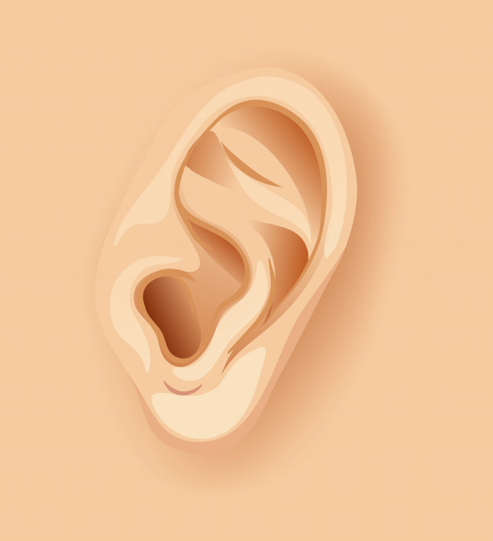
A palabras necias, oídos sordos.
Significado:
Cuando no quieras escuchar palabras que no te gustan, no las escuches.

Slide 11
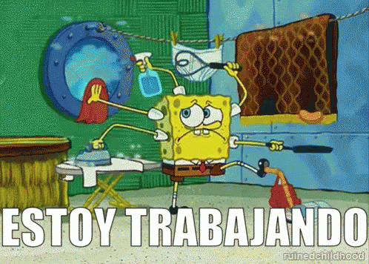
Vísteme despacio que tengo prisa.
Significado:
Cuando tienes prisa, no intentes hacer las cosas rápido porque te equivocarás y tendrás que repetirlas.

Slide 12

Si dices las verdades, pierdes las amistades.
Significado:
La mayoría de las veces es mejor no ser demasiado sincero para no poner en contra tuya a las personas.

Slide 13
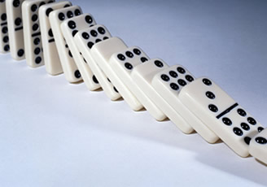
A lo hecho, pecho.
Significado:
Asumir las consecuencias de nuestras propias acciones.

Slide 14
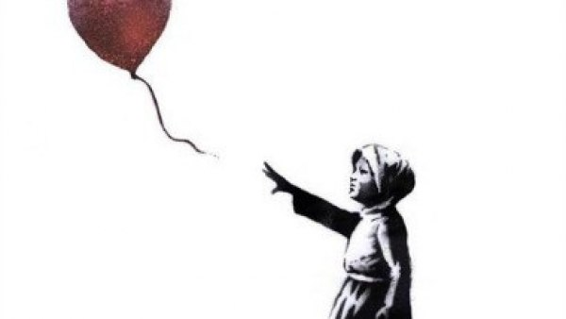
Más vale tarde que nunca.
Significado:
Mejor ahora aunque sea tarde, que perderlo.

Slide 15
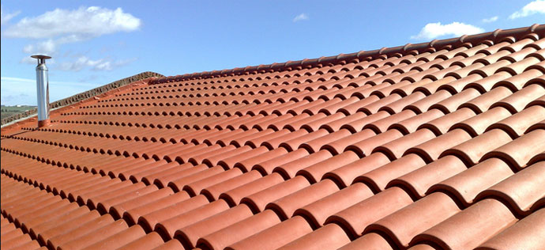
Nadie tira piedras a su tejado.
Significado:
Nadie va a querer lo malo para él mismo o ella misma.

Slide 16
Links a paginas web
https://www.youtube.com/watch?v=6MG-BxgZk3A
https://www.mexicodesconocido.com.mx/refranes-mexicanos.html
https://www.significados.com/refranes-sobre-la-vida/
https://www.google.com.mx/search?q=refranes&source=lnms&tbm=isch&sa=X&ved=0ahUKEwjd3Pi_ntbiAhWDjp4KHemhC1cQ_AUIECgB&cshid=1559871624349289&biw=756&bih=718
https://www.guiainfantil.com/articulos/educacion/aprendizaje/refranes-cortos-para-ninos/

